Slide 1
자바스크립트 코어객체와 배열
객체의 기본 개념을 간단히 이해한다.
브라우저가 제공하는 기본 객체(코어 객체)들의 종류를 알고 사용할 수 있다.
Date 객체를 활용할 수 있다.
String 객체를 활용할 수 있다.
자바스크립트 배열을 만들 수 있다.
Array 객체를 이용하여 배열을 만들고 활용할 수 있다.
Math 객체를 활용할 수 있다.

Slide 2
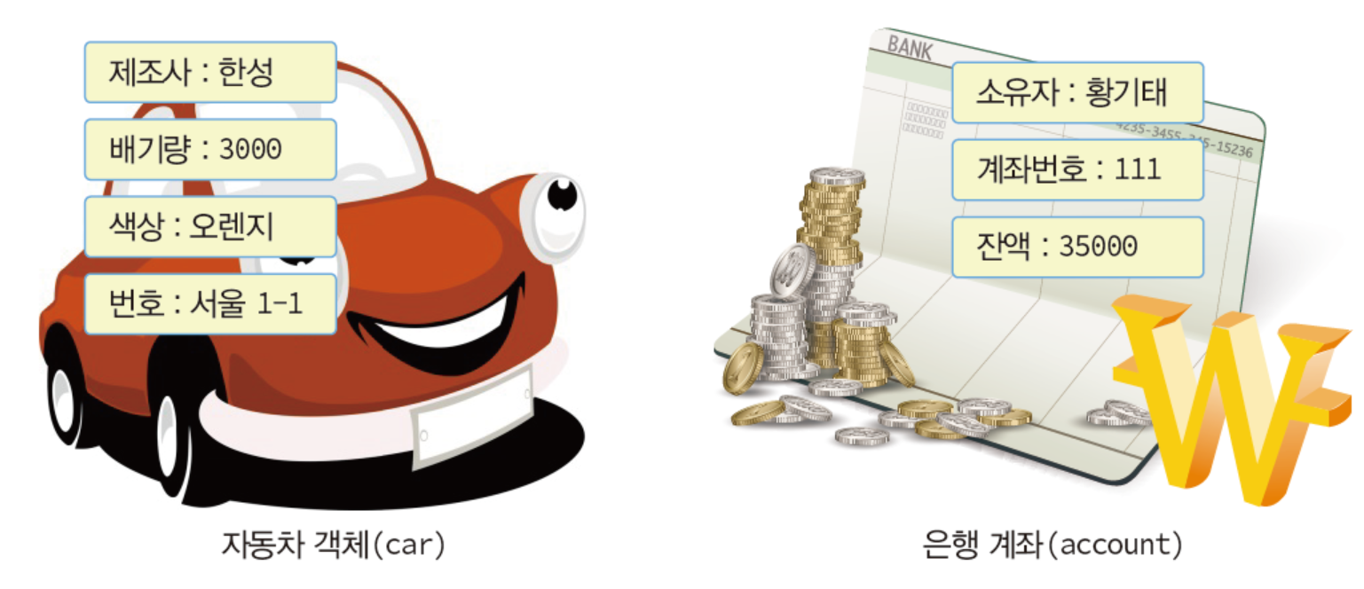
객체 개념
현실 세계는 객체들의 집합
사람, 책상, 자동차, TV 등
객체는 자신만의 고유한 구성 속성
자동차: <색상:오렌지, 배기량:3000CC, 제조사:한성, 번호:서울1-1>
사람: <이름:이재문, 나이:20, 성별:남, 주소:서울>
은행계좌: <소유자:황기태, 계좌번호:111, 잔액:35000원>

Slide 3
자바스크립트 객체
자바스크립트 객체 구성
여러 개의 프로퍼티(property)와 메소드로 구성
프로퍼티 : 객체의 고유한 속성(변수)
메소드(method) : 함수
owner
“황기태”
let account = {
owner : "황기태",
code : "111",
balance : 35000,
deposit : function() { … },
withdraw : function() { … },
inquiry : function() { … }
};
code
“111”
프로퍼티
balance
35000
deposit()
inquiry()
메소드
withdraw()
account 객체를 만드는 자바스크립트 코드
자바스크립트 객체 account

Slide 4
자바스크립트 객체 종류
자바스크립트는 객체 기반 언어
자바스크립트는 객체 지향 언어 아님
자바스크립트 객체의 유형
1. 코어 객체
자바스크립트 언어가 실행되는 어디서나 사용 가능한 기본 객체
기본 객체로 표준 객체
Array, Date, String, Math 타입 등
웹 페이지 자바스크립트 코드에서 혹은 서버에서 사용 가능
2. HTML DOM 객체
HTML 문서에 작성된 각 HTML 태그들을 객체화한 것들
HTML 문서의 내용과 모양을 제어하기 위한 목적
W3C의 표준 객체
3. 브라우저 객체
자바스크립트로 브라우저를 제어하기 위해 제공되는 객체
BOM(Brower Object Model)에 따르는 객체들
비표준 객체

Slide 5
코어 객체
코어 객체 종류
Array, Date, String, Math 등
코어 객체 생성
new 키워드 이용
객체가 생성되면 객체 내부에 프로퍼티와 메소드들 존재
객체 접근
객체와 멤버 사이에 점(.) 연산자 이용
let today = new Date(); // 시간 정보를 다루는 Date 타입의 객체 생성
let msg = new String(“Hello”); // “Hello” 문자열을 담은 String 타입의 객체 생성
obj.프로퍼티 = 값; // 객체 obj의 프로퍼티 값 변경
변수 = obj.프로퍼티; // 객체 obj의 프로퍼티 값 알아내기
obj.메소드(매개변수 값들); // 객체 obj의 메소드 호출

Slide 6
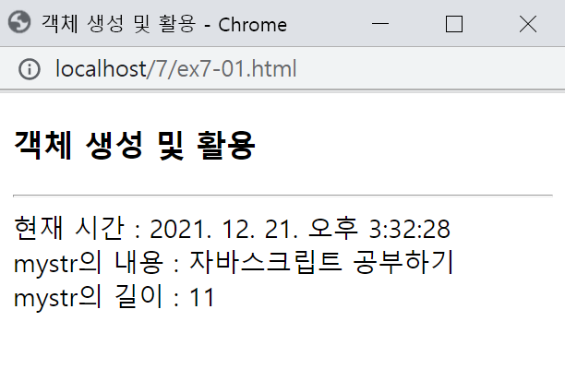
예제 7–1 자바스크립트 객체 생성 및 활용
<!DOCTYPE html>
<html>
<head>
<meta charset="utf-8">
<title>객체 생성 및 활용</title>
</head>
<body>
<h3>객체 생성 및 활용</h3>
<hr>
<script>
// Date 객체 생성
let today = new Date();
// Date 객체의 toLocaleString() 메소드 호출
document.write("현재 시간 : " + today.toLocaleString()
+ "<br>");
// String 객체 생성
let mystr= new String("자바스크립트 공부하기");
document.write("mystr의 내용 : " + mystr + "<br>");
document.write("mystr의 길이 : " + mystr.length + "<br>");
// mystr.length=10; // 이 문장은 오류이다.
</script>
</body>
</html>
객체 생성
메소드 호출
프로퍼티 읽기

Slide 7
자바스크립트 배열
배열
여러 개의 원소들을 연속적으로 저장
전체를 하나의 단위로 다루는 데이터 구조
배열 생성 사례
0에서 시작하는 인덱스를 이용하여 배열의 각 원소 접근
let cities = [“Seoul”, “New York”, “Paris”];
let n = [4, 5, -2, 28, 33];
cities
“Seoul”
“New York”
“Paris”
cities[0]
n
4 | 5 | -2 | 28 | 33
cities[1]
n[0]
n[1]
n[2]
n[3]
n[4]
cities[2]
let name = cities[0]; // name은 “Seoul”
cities[1] = “Gainesville”; // “New York” 자리에 “Gainesville” 저장

Slide 8
자바스크립트에서 배열을 만드는 방법
배열 만드는 2가지 방법
[]로 배열 만들기
Array 객체로 배열 만들기
[]로 배열 만들기
[] 안에는 원소들의 초기 값 나열
배열 크기 : 배열의 크기는 고정되지 않고 원소 추가 시 늘어남
배열의 끝에 원소 추가
주의 : 현재 배열보다 큰 인덱스에 원소를 추가하면 값이 비어 있는 중간의 원소들도 생기는 문제 발생
let week = [“월”, “화”, “수”, “목”, “금”, “토”, “일”];
let plots = [-20, -5, 0, 15, 20];
plots[5] = 33; // plots 배열에 6번째 원소 추가. 배열 크기는 6이 됨
plots[6] = 22; // plots 배열에 7번째 원소 추가. 배열 크기는 7이 됨
plots[10] = 33; // 주의. plots 배열의 크기는 11개가되고,
// plots[7], plots[8], plots[9]의 값은 모두 undefined 값

Slide 9
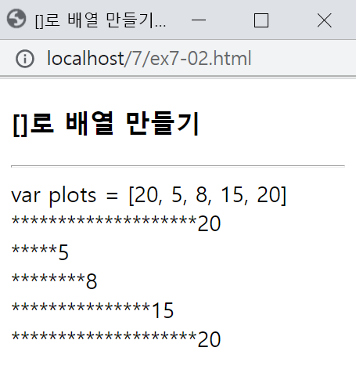
예제 7-2 []로 배열 만들기
[]로 정수 5를 저장할 배열을 만들고, 원소의 값만큼 ‘*’를 출력하는 프로그램을 작성하라.
<!DOCTYPE html>
<html>
<head>
<meta charset="utf-8">
<title>[]로 배열 만들기</title>
</head>
<body>
<h3>[]로 배열 만들기</h3>
<hr>
<script>
let plots = [20, 5, 8, 15, 20]; // 원소 5개의 배열 생성
document.write("var plots = [20, 5, 8, 15, 20]<br>");
for(let i=0; i<5; i++) {
let size = plots[i]; // plots 배열의 i번째 원소
while(size>0) {
document.write("*");
size--;
}
document.write(plots[i] + "<br>");
}
</script>
</body>
</html>

Slide 10
Array로 배열 만들기
초기 값을 가진 배열 생성
초기화되지 않은 배열 생성
일정 크기의 배열 생성 후 나중에 원소 값 저장
빈 배열 생성
원소 개수를 예상할 수 없는 경우
let week = new Array(“월”, “화”, “수”, “목”, “금”, “토”, “일”);
let week = new Array(7); // 7개의 원소를 가진 배열 생성
week[0] = “월”;
week[1] = “화”;
...
week[6] = “일”;
let week = new Array(); // 빈 배열 생성
week[0] = “월”; // 배열 week 크기 자동으로 1
week[1] = “화”; // 배열 week 크기 자동으로 2

Slide 11
배열의 원소 개수, length 프로퍼티
배열의 크기 : Array 객체의 length 프로퍼티
length 프로퍼티는 사용자가 임의로 값 변경 가능
length 프로퍼티는 Array 객체에 의해 자동 관리
사용자가 임의로 값 변경 가능
배열의 크기를 줄이거나 늘일 수 있음
예
let plots = [-20, -5, 0, 15, 20];
let week = new Array(“월”, “화”, “수”, “목”, “금”, “토”, “일”);
let m = plots.length; // m은 5
let n = week.length; // n은 7
plots.length = 10; // plots의 크기는 5에서 10으로 늘어남
plots.length = 2; // plots의 크기는 2로 줄어 들어,
// 처음 2개의 원소 외에는 모두 삭제 됨

Slide 12
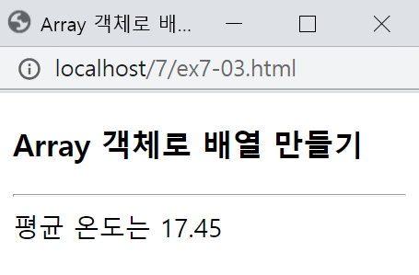
예제 7-3 Array 객체로 배열 만들기
<!DOCTYPE html>
<html>
<head>
<meta charset="utf-8">
<title>Array 객체로 배열 만들기</title>
</head>
<body>
<h3>Array 객체로 배열 만들기</h3>
<hr>
<script>
let degrees = new Array(); // 빈 배열 생성
degrees[0] = 15.1;
degrees[1] = 15.4;
degrees[2] = 16.1;
degrees[3] = 17.5;
degrees[4] = 19.2;
degrees[5] = 21.4;
let sum = 0;
for(let i=0; i<degrees.length; i++)
sum += degrees[i];
document.write("평균 온도는 " + sum/degrees.length + "<br>");
</script>
</body>
</html>
배열 크기만큼 루프
배열 degrees의 크기, 6

Slide 13
배열의 특징
배열은 Array 객체
[]로 생성해도 Array 객체로 다루어짐
배열에 여러 타입의 데이터 섞여 저장 가능
let any = new Array(5); // 5개의 원소를 가진 배열 생성
any[0] = 0;
any[1] = 5.5;
any[2] = “이미지 벡터”; // 문자열 저장
any[3] = new Date(); // Date 객체 저장
any[4] = convertFunction; // function convertFunction()의 주소 저장

Slide 14
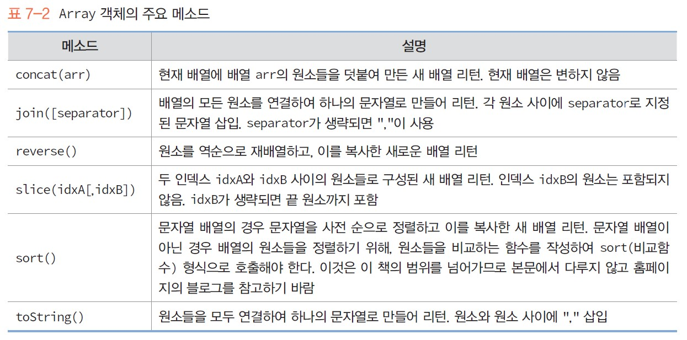

Slide 15
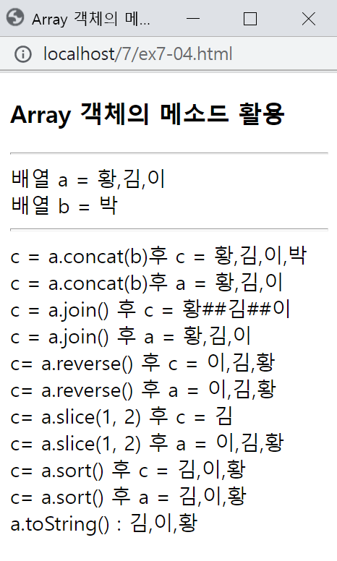
예제 7–4 Array 객체의 메소드 활용
<!DOCTYPE html>
<html><head><meta charset="utf-8"><title>Array 객체의 메소드 활용</title>
<script>
function pr(msg, arr) { document.write(msg + arr.toString() + "<br>"); }
</script>
</head>
<body>
<h3>Array 객체의 메소드 활용</h3>
<hr>
<script>
let a = new Array("황", "김", "이");
let b = new Array("박");
let c;
pr("배열 a = ", a);
pr("배열 b = ", b);
document.write("<hr>");
c = a.concat(b); // c는 a와 b를 연결한 새 배열
pr("c = a.concat(b)후 c = ", c);
pr("c = a.concat(b)후 a = ", a);
c = a.join("##"); // c는 배열 a를 연결한 문자열
pr("c = a.join() 후 c = ", c);
pr("c = a.join() 후 a = ", a);
c = a.reverse(); // a.reverse()로 a 자체 변경. c는 배열
pr("c= a.reverse() 후 c = ", c);
pr("c= a.reverse() 후 a = ", a);
c = a.slice(1, 2); // c는 새 배열
pr("c= a.slice(1, 2) 후 c = ", c);
pr("c= a.slice(1, 2) 후 a = ", a);
c = a.sort(); // a.sort()는 a 자체 변경. c는 배열
pr("c= a.sort() 후 c = ", c);
pr("c= a.sort() 후 a = ", a);
c = a.toString(); // toString()은 원소 사이에 ","를 넣어 문자열 생성
document.write("a.toString() : " + c); // c 는 문자열
</script></body></html>

Slide 16
Date 객체
Date 객체
시간 정보를 담는 객체
현재 시간 정보
학기 시작일 2017년 3월 1일의 날짜 기억
Date 객체 활용
let now = new Date(); // 현재 날짜와 시간(시, 분, 초) 값으로 초기화된 객체 생성
let startDay = new Date(2017, 2, 1); // 2017년 3월 1일(2는 3월을 뜻함)
let now = new Date(); // 현재 2017년 5월 15일 저녁 8시 48분이라면
let date = now.getDate(); // 오늘 날짜. date = 15
let hour = now.getHours(); // 지금 시간. hour = 20

Slide 17
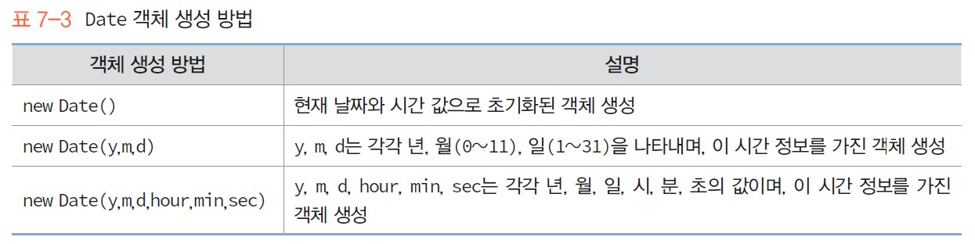
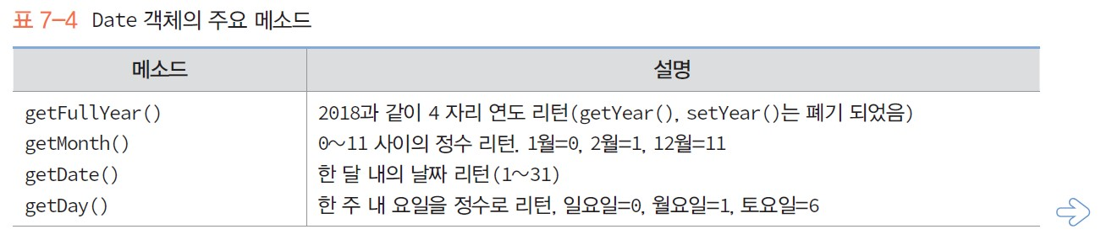

Slide 18
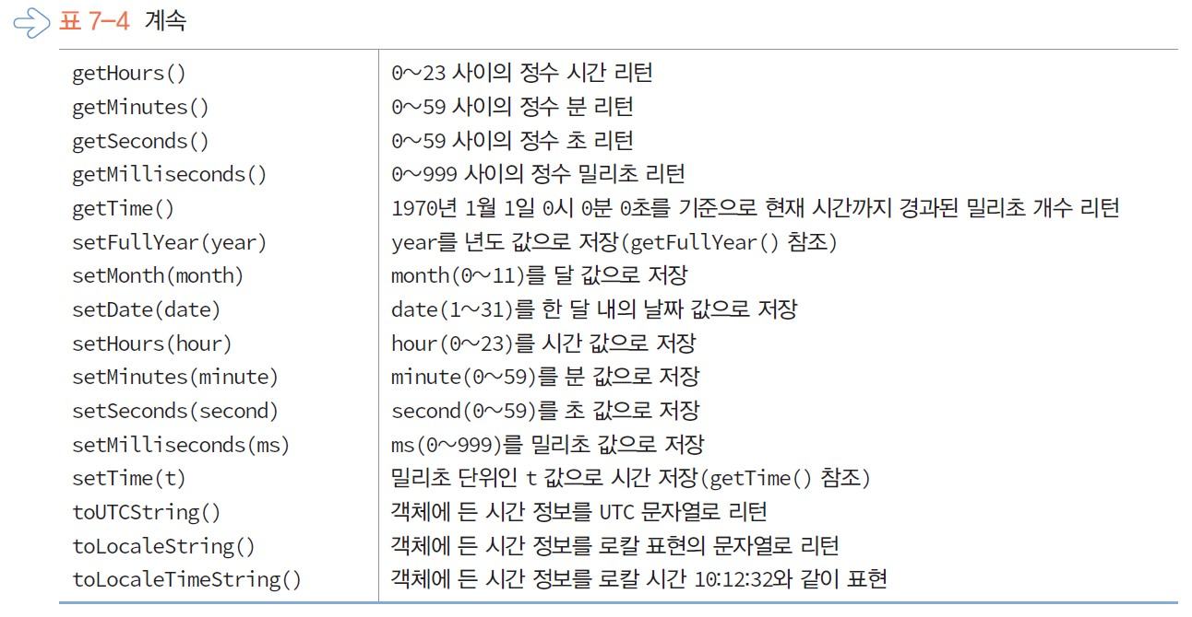

Slide 19
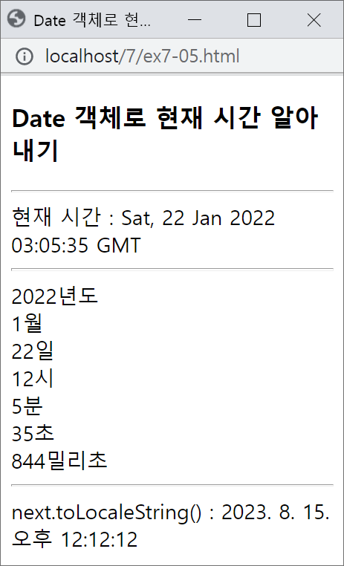
예제 7–5 Date 객체 생성 및 활용
<!DOCTYPE html>
<html>
<head>
<meta charset="utf-8">
<title>Date 객체로 현재 시간 알아내기</title>
</head>
<body>
<h3>Date 객체로 현재 시간 알아내기</h3>
<hr>
<script>
let now = new Date(); // 현재 시간 값을 가진 Date 객체 생성
document.write("현재 시간 : " + now.toUTCString()
+ "<br><hr>");
document.write(now.getFullYear() + "년도<br>");
document.write(now.getMonth() + 1 + "월<br>");
document.write(now.getDate() + "일<br>");
document.write(now.getHours() + "시<br>");
document.write(now.getMinutes() + "분<br>");
document.write(now.getSeconds() + "초<br>");
document.write(now.getMilliseconds() + "밀리초<br><hr>");
let next = new Date(2023, 7, 15, 12, 12, 12); // 7은 8월
document.write("next.toLocaleString() : "
+ next.toLocaleString() + "<br>");
</script>
</body>
</html>

Slide 20
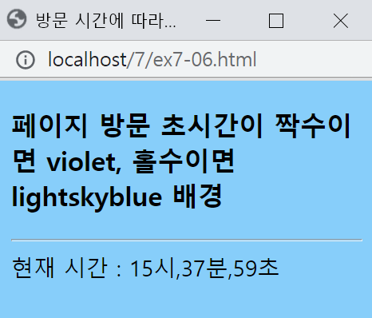
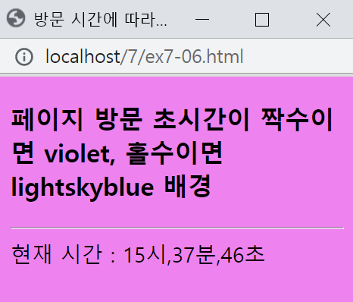
예제 7–6 방문 시간에 따라 변하는 배경색 만들기
<!DOCTYPE html>
<html>
<head>
<meta charset="utf-8">
<title>방문 시간에 따라 변하는 배경색</title>
</head>
<body>
<h3>페이지 방문 초시간이 짝수이면 violet, 홀수이면 lightskyblue 배경</h3>
<hr>
<script>
let current = new Date(); // 현재 시간을 가진 Date 객체 생성
if(current.getSeconds() % 2 == 0)
document.body.style.backgroundColor = "violet";
else
document.body.style.backgroundColor = "lightskyblue";
document.write("현재 시간 : ");
document.write(current.getHours(), "시,");
document.write(current.getMinutes(), "분,");
document.write(current.getSeconds(), "초<br>");
</script>
</body>
</html>

Slide 21
String 객체
String
문자열을 담기 위한 객체
String 객체는 일단 생성되면 수정 불가능
hello 객체
// 2 경우 모두 오른쪽 String 객체 생성
let hello = new String(“Hello”);
let hello = “Hello”;
“Hello”
charAt()
…
replace()
split()
slice()
concat()
let hello = new String(“Hello”);
let res = hello.concat(“Javascript”);
// concat() 후 hello의 문자열 변화 없음
hello 객체
res 객체
“Hello”
“HelloJavascript”

Slide 22
String 객체의 특징
문자열 길이
String 객체의 length 프로퍼티 : 읽기 전용
문자열을 배열처럼 사용
[] 연산자를 사용하여 각 문자 접근
let hello = new String(“Hello”);
let every = “Boy and Girl”;
let m = hello.length; // m은 5
let n = every.length; // n은 12
let n = "Thank you".length; // n은 9
let hello = new String("Hello");
let c = hello[0]; // c = "H". 문자 H가 아니라 문자열 “H”

Slide 23
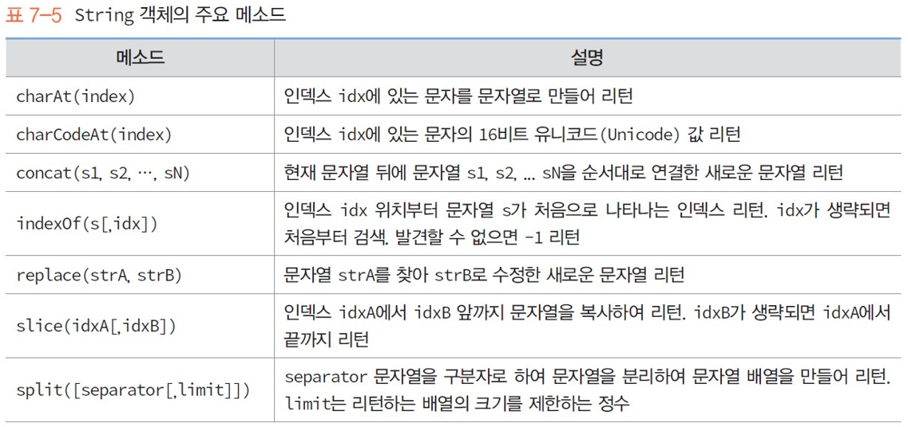

Slide 24
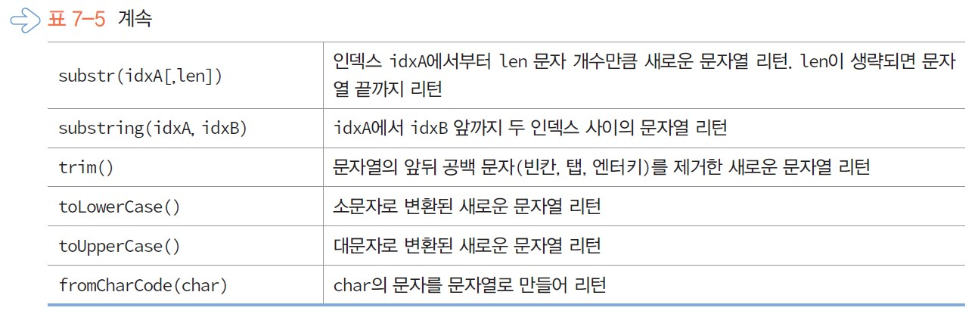

Slide 25
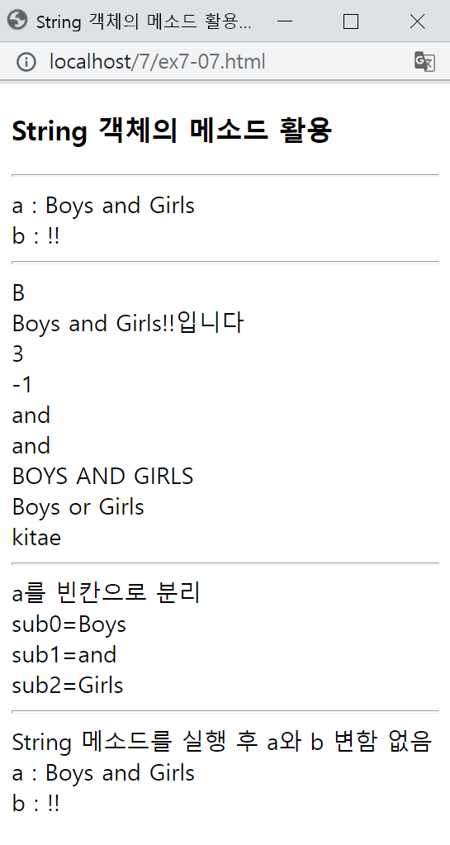
예제 7–7 String 객체의 메소드 활용
<!DOCTYPE html>
<html><head><meta charset="utf-8">
<title>String 객체의 메소드 활용</title></head>
<body>
<h3>String 객체의 메소드 활용</h3>
<hr>
<script>
let a = new String("Boys and Girls");
let b = "!!";
document.write("a : " + a + "<br>");
document.write("b : " + b + "<br><hr>");
document.write(a.charAt(0) + "<br>");
document.write(a.concat(b, "입니다") + "<br>");
document.write(a.indexOf("s") + "<br>");
document.write(a.indexOf("And") + "<br>");
document.write(a.slice(5, 8) + "<br>");
document.write(a.substr(5, 3) + "<br>");
document.write(a.toUpperCase() + "<br>");
document.write(a.replace("and", "or") + "<br>");
document.write(" kitae ".trim() + "<br><hr>");
let sub = a.split(" ");
document.write("a를 빈칸으로 분리<br>");
for(let i=0; i<sub.length; i++)
document.write("sub" + i + "=" + sub[i] + "<br>");
document.write("<hr>String 메소드를 실행 후 a와 b 변함 없음<br>");
document.write("a : " + a + "<br>");
document.write("b : " + b + "<br>");
</script>
</body></html>
a.charAt(0)
a.indexOf("s")
a.slice(5,8)

Slide 26
Math 객체
Math
수학 계산을 위한 프로퍼티와 메소드 제공
new Math()로 객체 생성하지 않고 사용
난수 발생
Math.random() : 0~1보다 작은 랜덤한 실수 리턴
Math.floor(m)은 m의 소수점 이하를 제거한 정수 리턴
let sq = Math.sqrt(4); // 4의 제곱근을 구하면 2
let area = Math.PI*2*2; // 반지름이 2인 원의 면적
// 0~99까지 랜덤한 정수를 10개 만드는 코드
for(let i=0; i<10; i++) {
let m = Math.random()*100; // m은 0~99.999... 보다 작은 실수 난수
let n = Math.floor(m); // m에서 소수점 이하를 제거한 정수(0~99사이)
document.write(n + " ");
}

Slide 27
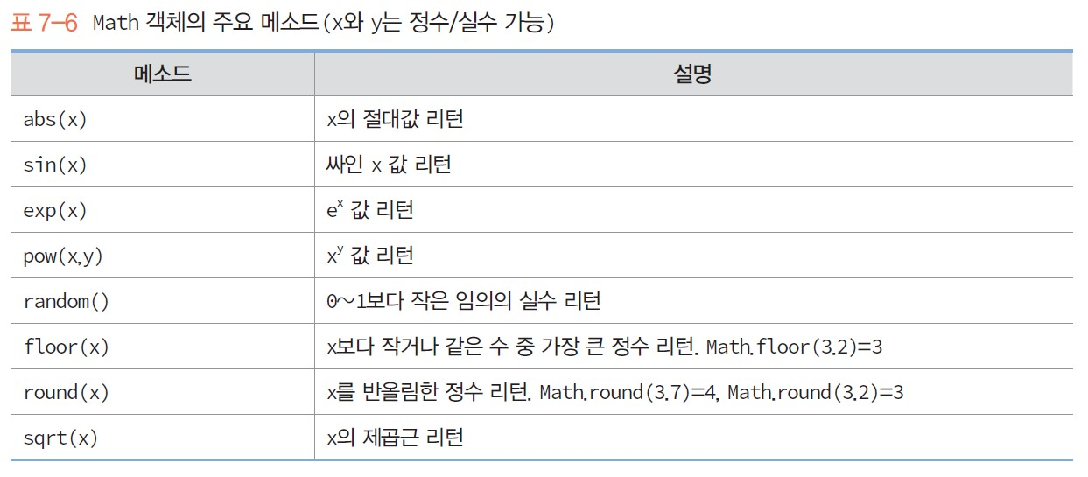

Slide 28
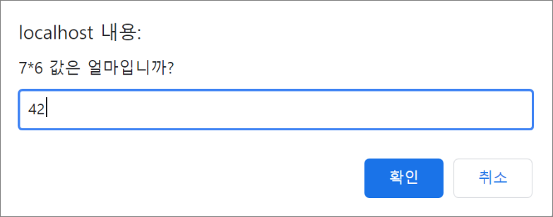
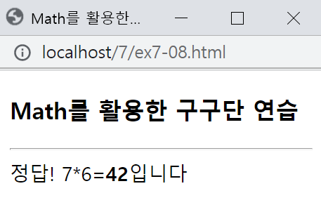
예제 7–8 Math를 이용한 구구단 연습
<!DOCTYPE html>
<html>
<head><meta charset="utf-8">
<title>Math를 활용한 구구단 연습</title>
<script>
function randomInt() { // 1~9의 십진 난수 리턴
return Math.floor(Math.random()*9) + 1;
}
</script>
</head>
<body>
<h3>Math를 활용한 구구단 연습</h3>
<hr>
<script>
// 구구단 문제 생성
let ques = randomInt() + "*" + randomInt();
// 사용자로부터 답 입력
let user = prompt(ques + " 값은 얼마입니까?", 0);
if(user == null) { // 취소 버튼이 클릭된 경우
document.write("구구단 연습을 종료합니다");
}
else {
let ans = eval(ques); // 구구단 정답 계산
if(ans == user) // 정답과 사용자 입력 비교
document.write("정답! ");
else
document.write("아니오! ");
document.write(ques + "=" + "<strong>" + ans
+ "</strong>입니다<br>");
}
</script>
</body></html>

Slide 29
사용자 객체 만들기
사용자가 새로운 타입의 객체 작성 가능 : 3 가지 방법
1. 직접 객체 만들기
new Object() 이용
리터럴 표기법 이용
2. 객체의 틀(프로토타입)을 만들고 객체 생성하기
샘플
은행 계좌를 표현하는 account 객체
owner
“황기태”
code
“111”
프로퍼티
balance
35000
자바스크립트 객체
account
deposit()
inquiry()
메소드
withdraw()

Slide 30
new Object()로 객체 만들기
과정
1. new Object()로 빈 객체 생성
2. 빈 객체에 프로퍼티 추가
새로운 프로퍼티 추가(프로퍼티 이름과 초기값 지정)
3. 빈 객체에 메소드 추가
메소드로 사용할 함수 미리 작성
새 메소드 추가(메소드 이름에 함수 지정)
let account = new Object();
account.owner = "황기태"; // 계좌 주인 프로퍼티 생성 및 초기화
account.code = "111"; // 코드 프로퍼티 생성 및 초기화
account.balance = 35000; // 잔액 프로퍼티 생성 및 초기화
account.inquiry = inquiry; // 메소드 작성
account.deposit = deposit; // 메소드 작성
account.withdraw = withdraw; // 메소드 작성

Slide 31
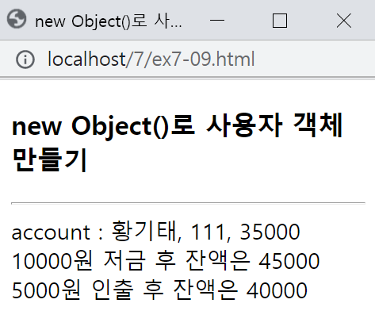
예제 7-9 new Object()로 계좌를 표현하는 account 객체 만들기
<!DOCTYPE html>
<html><head><meta charset="utf-8"><title>new Object()로 사용자 객체 만들기</title>
<script>
//메소드로 사용할 3 개의 함수 작성
function inquiry() { return this.balance; } // 잔금 조회
function deposit(money) { this.balance += money; } // money 만큼 저금
function withdraw(money) { // 예금 인출, money는 인출하고자 하는 액수
// money가 balance보다 작다고 가정
this.balance -= money;
return money;
}
// 사용자 객체 만들기
let account = new Object();
account.owner = "황기태"; // 계좌 주인 프로퍼티 생성 및 초기화
account.code = "111"; // 코드 프로퍼티 생성 및 초기화
account.balance = 35000; // 잔액 프로퍼티 생성 및 초기화
account.inquiry = inquiry; // 메소드 작성
account.deposit = deposit; // 메소드 작성
account.withdraw = withdraw; // 메소드 작성
</script></head>
<body>
<h3>new Object()로 사용자 객체 만들기</h3>
<hr>
<script>
// 객체 활용
document.write("account : ");
document.write(account.owner + ", ");
document.write(account.code + ", ");
document.write(account.balance + "<br>");
account.deposit(10000); // 10000원 저금
document.write("10000원 저금 후 잔액은 " + account.inquiry() + "<br>");
account.withdraw(5000); // 5000원 인출
document.write("5000원 인출 후 잔액은 " + account.inquiry() + "<br>");
</script>
</body></html>
this.balance는 객체의
balance 프로퍼티

Slide 32
리터럴 표기법으로 만들기
과정
중괄호를 이용하여 객체의 프로퍼티와 메소드 지정
가장 많이 사용하는 방법
let account = {
// 프로퍼티 생성 및 초기화
owner : "황기태", // 계좌 주인 프로퍼티 추가
code : "111", // 계좌 코드 프로퍼티 추가
balance : 35000, // 잔액 프로퍼티 추가
// 메소드 작성
inquiry : function () { return this.balance; }, // 잔금 조회
deposit : function(money) { this.balance += money; }, // 저금. money 만큼 저금
withdraw : function (money) { // 예금 인출, money는 인출하고자 하는 액수
// money가 balance보다 작다고 가정
this.balance -= money;
return money;
}
};

Slide 33
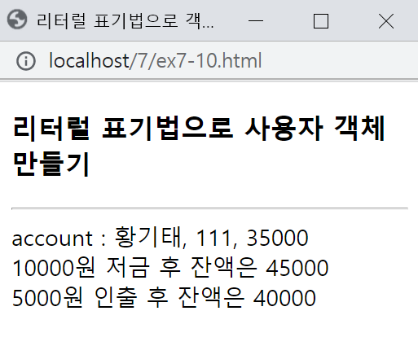
예제 7-10 리터럴 표기법으로 계좌를 표현하는 account 객체 만들기
<!DOCTYPE html>
<html>
<head><meta charset="utf-8">
<title>리터럴 표기법으로 사용자 객체 만들기</title>
<script>
//사용자 객체 만들기
let account = {
// 프로퍼티 생성 및 초기화
owner : "황기태", // 계좌 주인
code : "111", // 계좌 코드
balance : 35000, // 잔액 프로퍼티
// 메소드 작성
inquiry : function () { return this.balance; }, // 잔금 조회
deposit : function(money) { this.balance += money; }, // 저금. money 만큼 저금
withdraw : function (money) { // 예금 인출, money는 인출하고자 하는 액수
// money가 balance보다 작다고 가정
this.balance -= money;
return money;
}
};
</script></head>
<body>
<h3>리터럴 표기법으로 사용자 객체 만들기</h3>
<hr>
<script>
document.write("account : ");
document.write(account.owner + ", ");
document.write(account.code + ", ");
document.write(account.balance + "<br>");
account.deposit(10000); // 10000원 저금
document.write("10000원 저금 후 잔액은 " + account.inquiry() + "<br>");
account.withdraw(5000); // 5000원 인출
document.write("5000원 인출 후 잔액은 " + account.inquiry() + "<br>");
</script>
</body></html>

Slide 34
프로토타입
프로토타입(prototype)이란?
객체의 모양을 가진 틀
붕어빵은 객체이고, 붕어빵을 찍어내는 틀은 프로토타입
C++, Java에서는 프로토타입을 클래스라고 부름
Array, Date, String : 자바스크립트에서 제공하는 프로토타입
객체 생성시 ‘new 프로토타입’ 이용
let week = new Array(7); // Array는 프로토타입임
let hello = new String(“hello”); // String은 프로토타입임

Slide 35
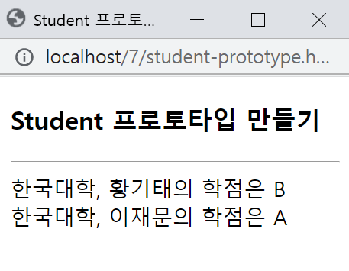
프로토타입 만드는 사례 : Student 프로토타입
프로토타입은 함수로 만든다
프로토타입 함수를 생성자 함수라고도 함
new 연산자로 객체를 생성한다
// 프로토타입 Student 작성
function Student(name, score) {
this.univ = "한국대학"; // this.univ을 이용하여 univ 프로퍼티 작성
this.name = name; // this.name을 이용하여 name 프로퍼티 작성
this.score = score; // this.score를 이용하여 score 프로퍼티 작성
this.getGrade = function () { // getGrade() 메소드 작성
if(this.score > 80) return "A";
else if(this.score > 60) return "B";
else return "F";
}
}
let kitae = new Student("황기태", 75); // Student 객체 생성
let jaemoon = new Student("이재문", 93); // Student 객체 생성
document.write(kitae.univ + ", " + kitae.name + "의 학점은 " + kitae.getGrade() + "<br>");
document.write(jaemoon.univ + ", " + jaemoon.name + "의 학점은 " + jaemoon.getGrade() + "<br>")

Slide 36
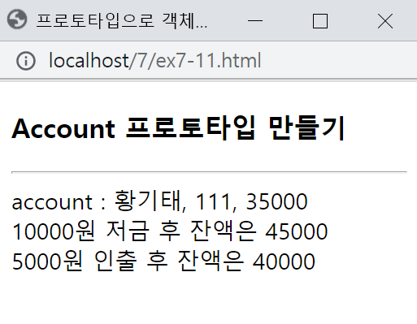
예제 7-11 프로토타입으로 객체 만들기
<!DOCTYPE html>
<html><head><meta charset="utf-8"><title>프로토타입으로 객체 만들기</title>
<script>
// 프로토타입 만들기 : 생성자 함수 작성
function Account(owner, code, balance) {
// 프로퍼티 만들기
this.owner = owner; // 계좌 주인 프로퍼티 만들기
this.code = code; // 계좌 코드 프로퍼티 만들기
this.balance = balance; // 잔액 프로퍼티 만들기
// 메소드 만들기
this.inquiry = function () { return this.balance; }
this.deposit = function (money) { this.balance += money; }
this.withdraw = function (money) { // 예금 인출, money는 인출하는 액수
// money가 balance보다 작다고 가정
this.balance -= money;
return money;
}
}
</script></head>
<body>
<h3>Account 프로토타입 만들기</h3>
<hr>
<script>
// new 연산자 이용하여 계좌 객체 생성
let account = new Account("황기태", "111", 35000);
// 객체 활용
document.write("account : ");
document.write(account.owner + ", ");
document.write(account.code + ", ");
document.write(account.balance + "<br>");
account.deposit(10000); // 10000원 저금
document.write("10000원 저금 후 잔액은 " + account.inquiry() + "<br>");
account.withdraw(5000); // 5000원 인출
document.write("5000원 인출 후 잔액은 " + account.inquiry() + "<br>");
</script>
</body></html>

